Slide 1
大数据那些事之微店
王颖 2019年12月

Slide 2
回顾一下上一节流辉讲的内容
why 大数据
大数据趋势
大数据常见应用场景
hadoop简介
数据治理体系介绍

Slide 3
数据治理体系
数据血缘
数据同步工具
数据质量
数据开发平台
数据资产
元数据管理
数据可视化
数据安全
Notes:
如数据标准、元数据、数据质量等几个领域相互协同和依赖
数据治理涉及的IT技术主题包括元数据、数据标准、数据质量、数据集成、主数据、数据资产、数据交换、生命周期、数据安全多产品组成的一整套解决方案。

Slide 4
目录
一、大数据在微店应用的经典案例
二、微店大数据技术
三、常用的系统使用以及注意事项
四、当前面临的困难和挑战

Slide 5
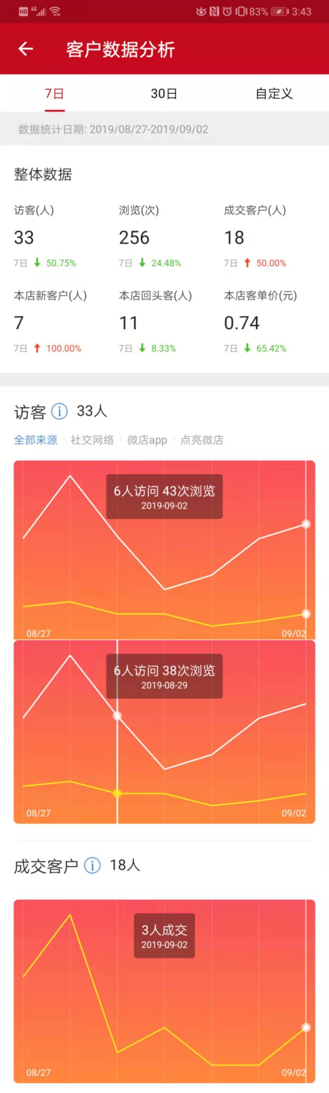
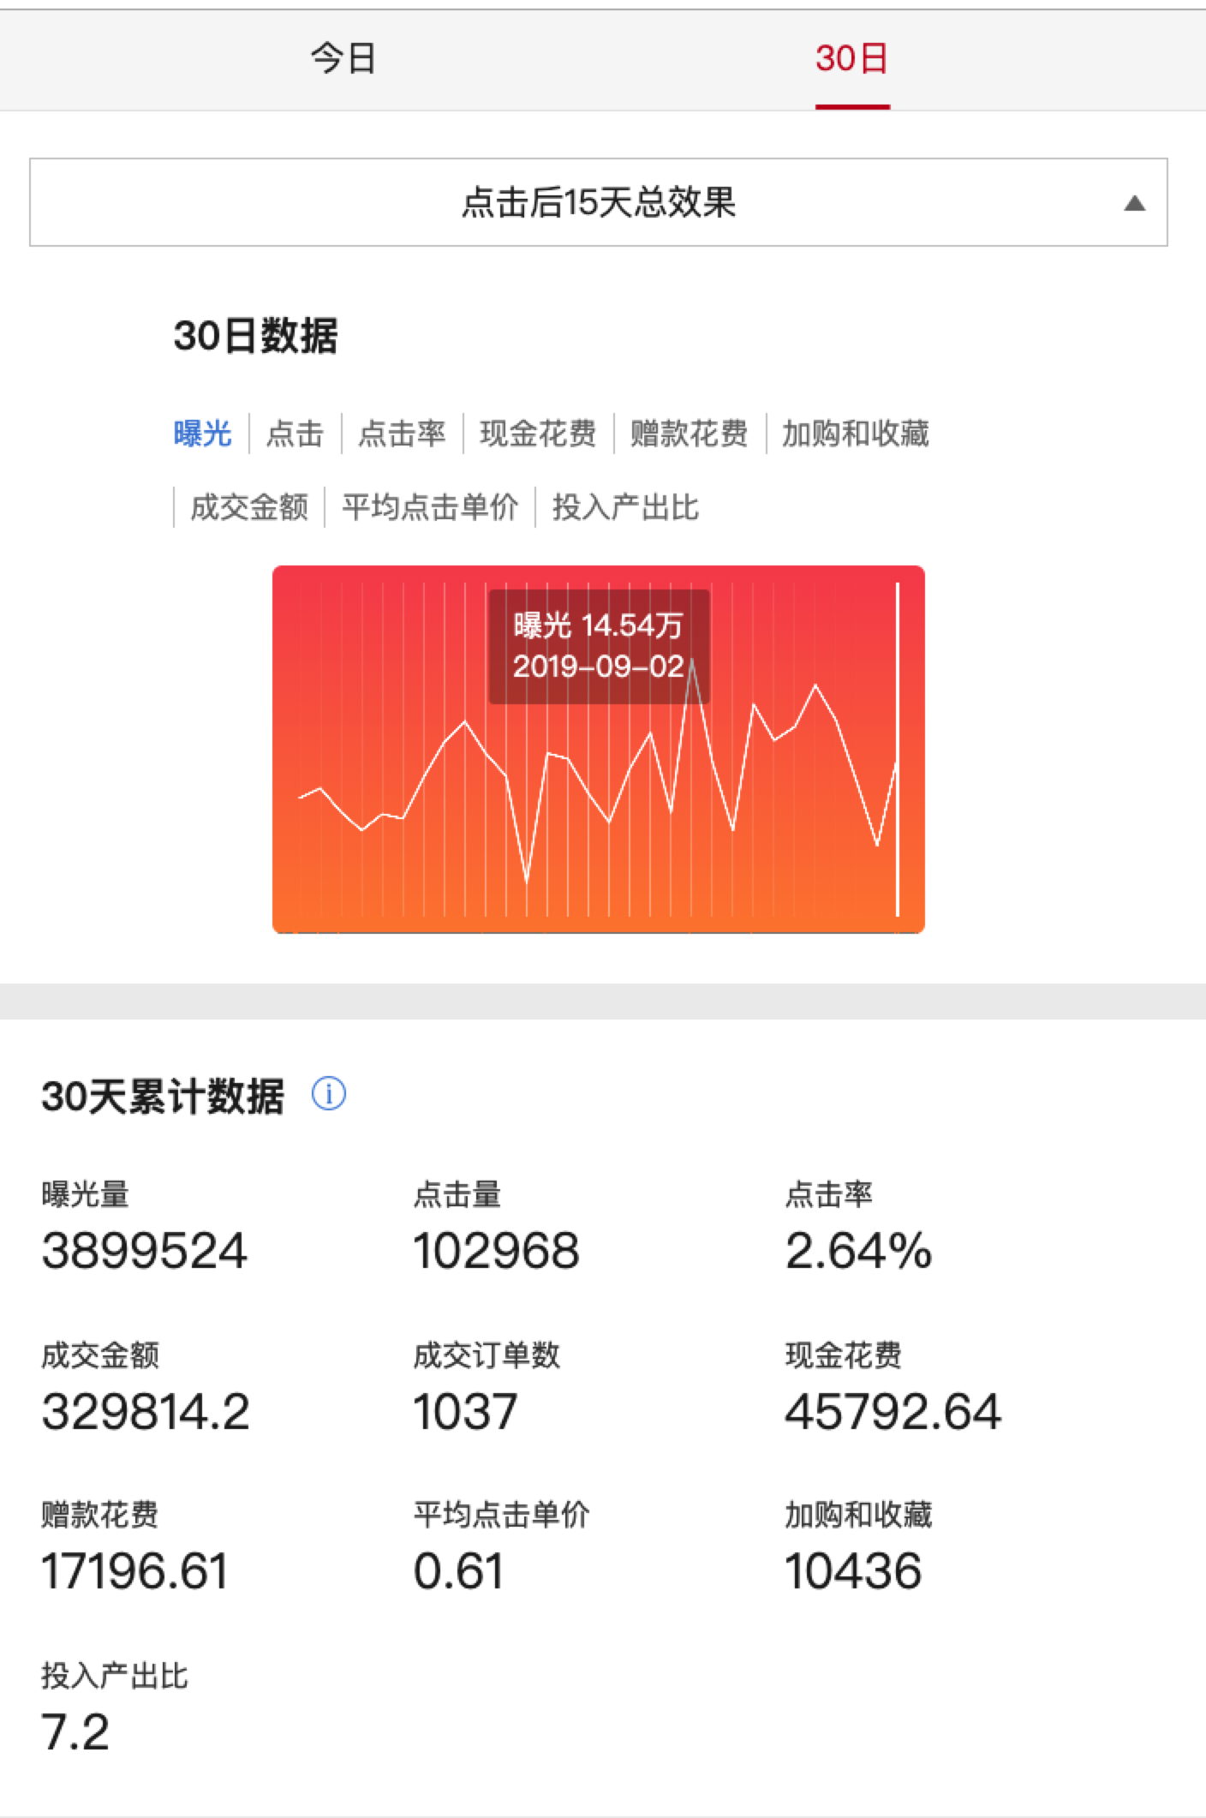
大数据在微店应用-广告和经营分析报表

Slide 6
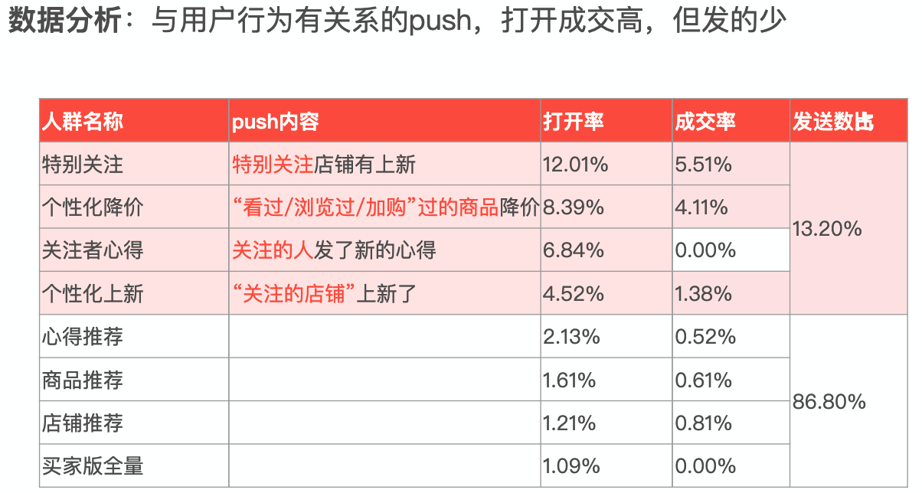
大数据在微店应用-个性化push

Slide 7
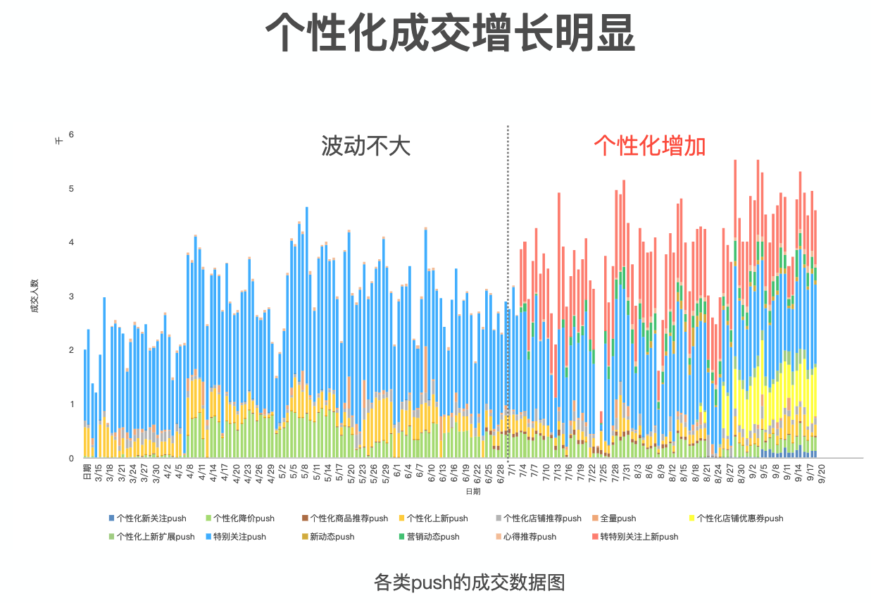
大数据在微店应用-个性化push

Slide 8
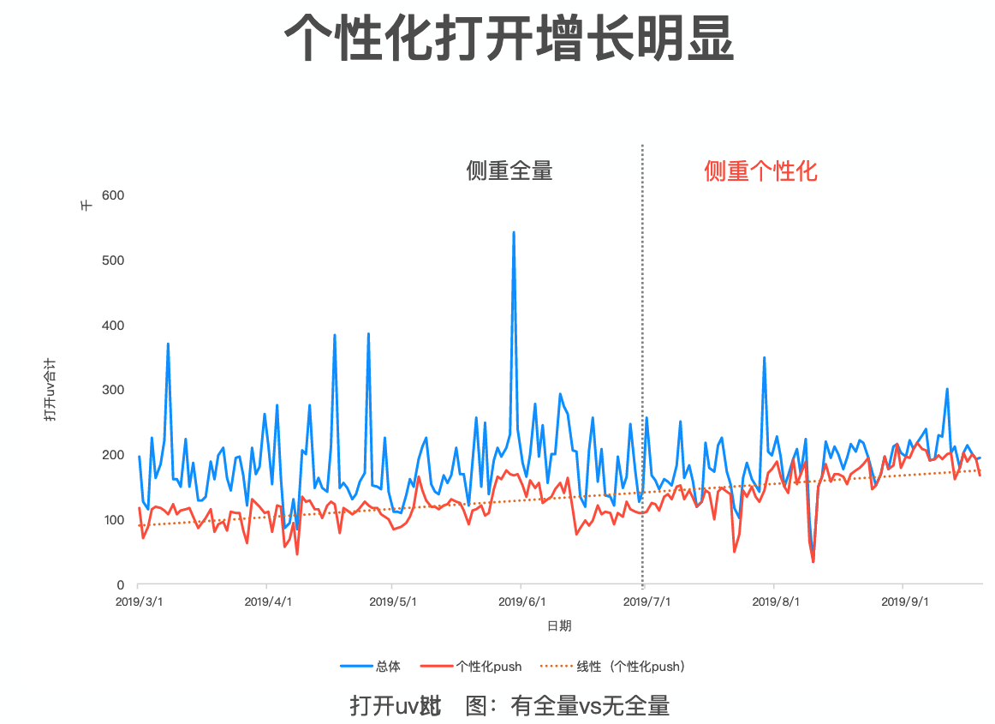
大数据在微店应用-个性化push

Slide 9
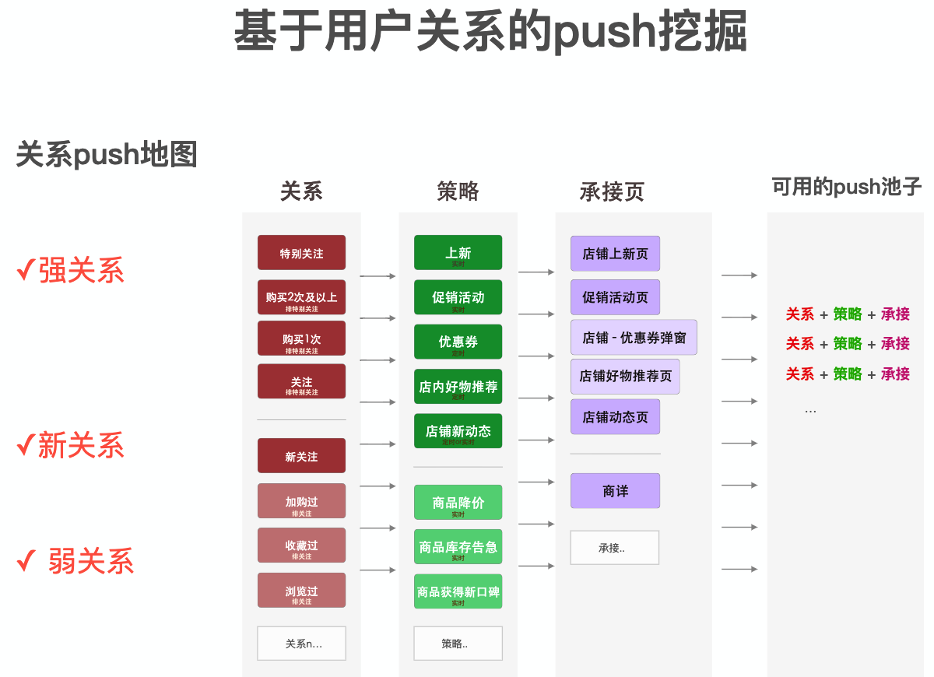
大数据在微店应用-个性化push

Slide 10
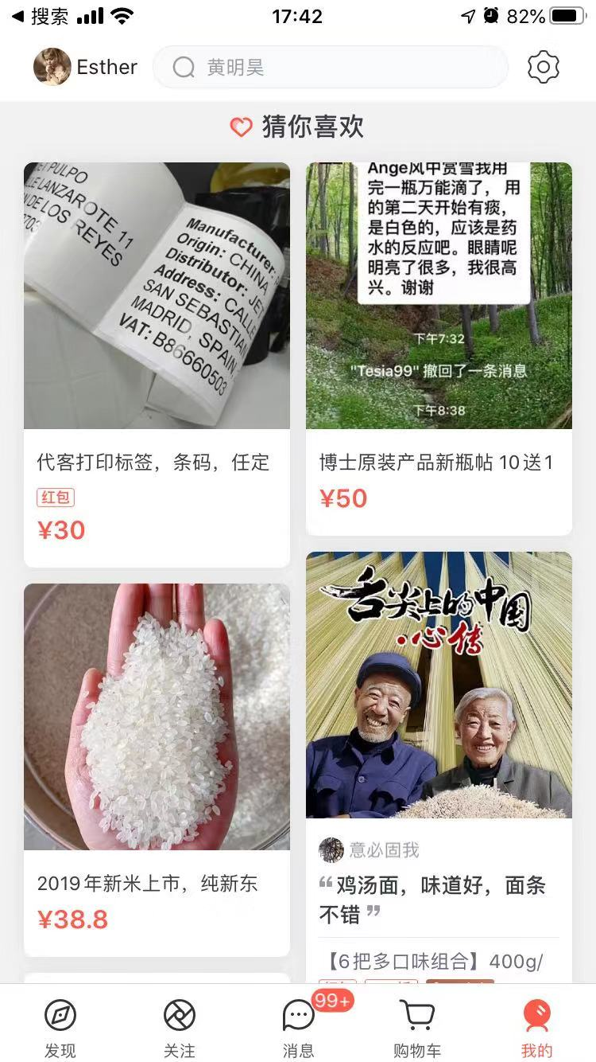
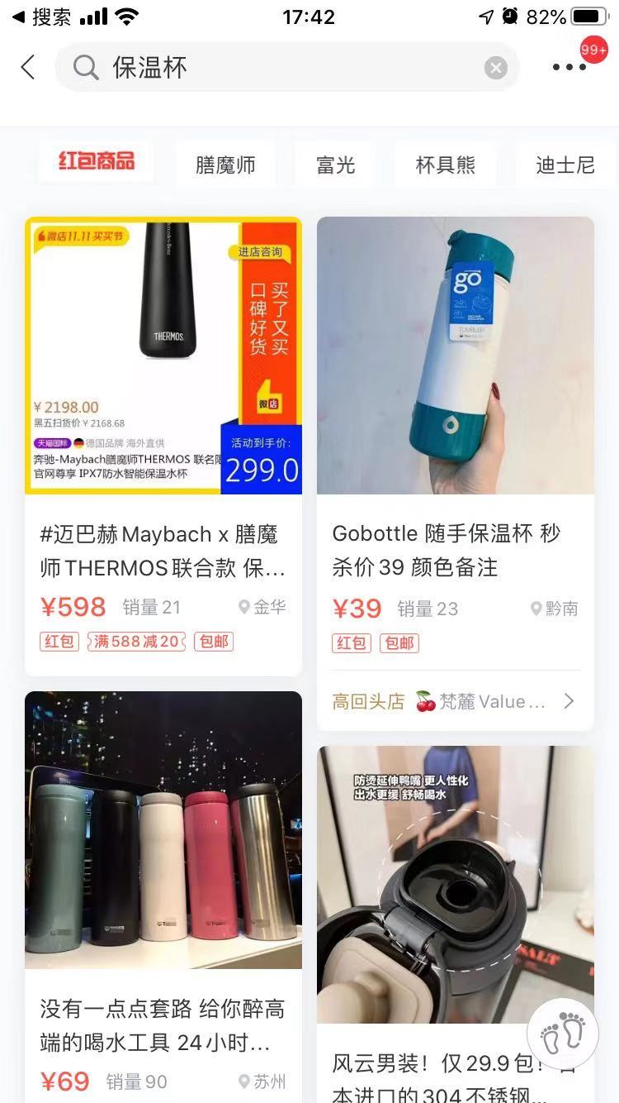
大数据在微店应用
---推荐和搜索

Slide 11

大数据在微店应用-VIO报表
对报表做数据分析，为运营、产品同学提供数据指导，也为高层做决策做指导。

Slide 12
微店常见数据需求
大数据需求
展示
离线
实时
业务逻辑判断
离线
实时

Slide 13

前面讲的这些应用场景，都是怎么用技术实现的呢？

Slide 14
目录
一、大数据在微店应用的经典案例
二、微店大数据技术
三、常用的系统使用以及注意事项
四、当前面临的困难和挑战

Slide 15
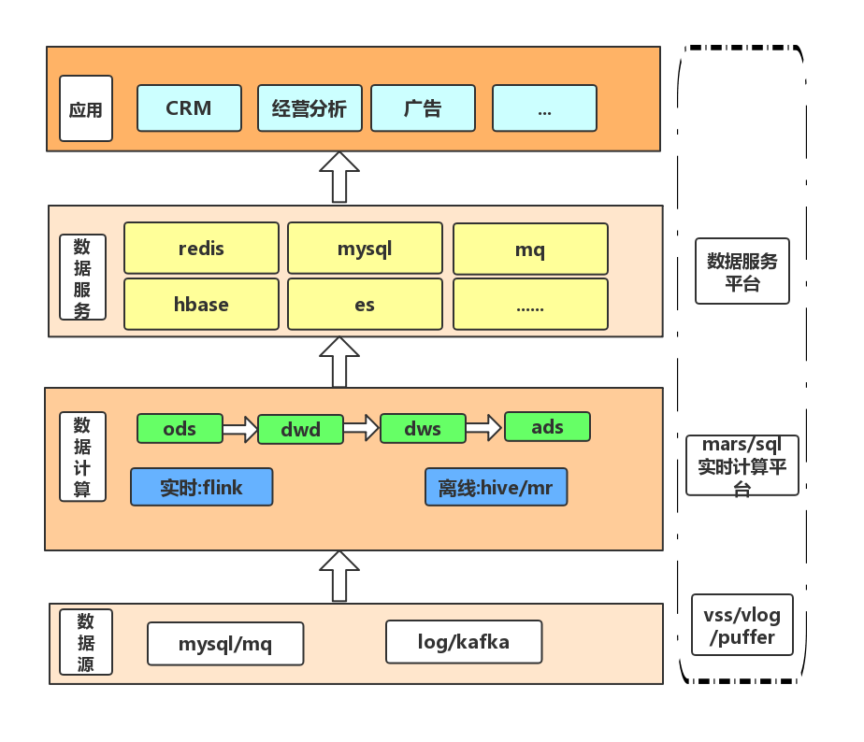
大数据体系基本架构
推荐和搜索算法就架构在这层之上。

Slide 16
微店大数据的组成
数据开发
基础平台-集群
工具平台
olap平台

Slide 17
数据仓库的模型分层
（适用于离线和实时）
应用层
ADS
DWS
DWD
ODS
轻度汇总
明细数据
原始数据

Slide 18
数仓建模
必要性
不建模会怎样？
报表产出层
支付金额指标
排风控吗？
排除退款吗？
限制买家版渠道吗？
底层表
1）常用业务指标都从基础层（源头）开始重新计算，不可复用！
2）同一名称指标，开发者自行取数，口径各异！
产出处处烟囱

Slide 19
数仓建模
必要性
建模的好处
性能
成本
质量
改善口径不一致，降低计算错误率
效率
简化代码，快速响应
简化任务链路，计算树大大减短。
减少重复开发，节省集群资源

Slide 20
微店数仓
建模实践篇
四层模型
微店的数据团队把表数据模型分为4层
数据仓库四层模型
数据公共层
数据公共层
数据中间层
ODS
DWD
DWS
ADS
数据模型的维度设计主要 以 维度建模理论为基础，基于维度数据模型总线架构，构建 一致 性的维度 和事实。

Slide 21
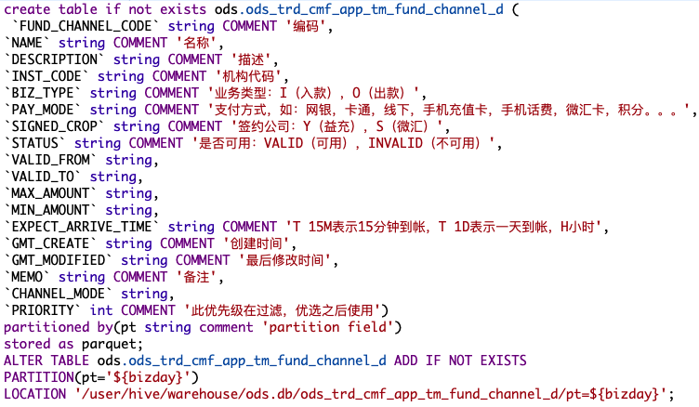
ods

Slide 22
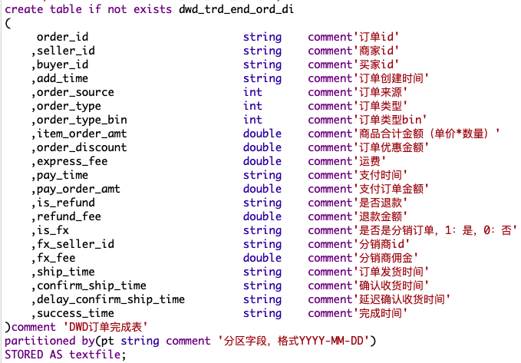
dwd

Slide 23
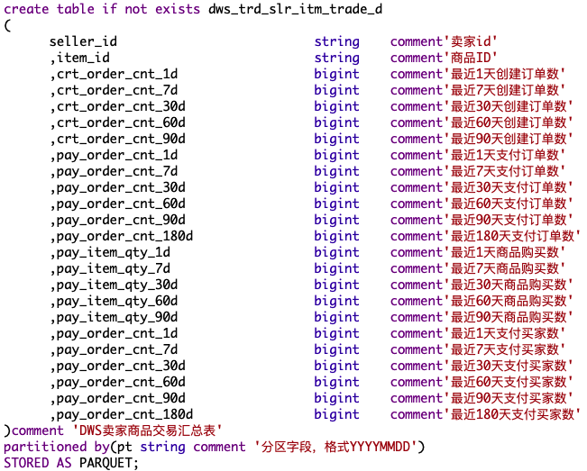
dws

Slide 24
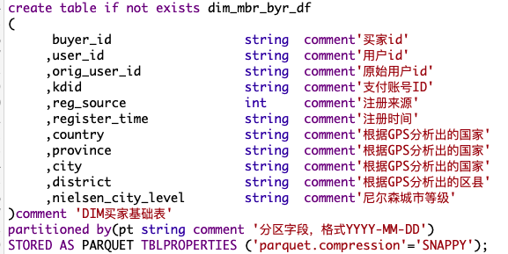
dim

Slide 25
注意实时数仓也是类似的思想。
如何看到一张hive表，通过它的名字，大概知道它是干嘛的？请戳数仓开发规范
表名=层级+域名+业务名+表的统计周期
举例：
dws_trd_slr_src_df 卖家渠道汇总表
dim_mbr_slr_df卖家维度表
dwd_adv_ad_refund_df 广告系统卖家账户退款
从上面的计算可以看出，只要任何一层出错，后面就会错，尤其是源头数据，对于数仓来说是非常重要的，比如大家进行的埋点测试是非常有价值的。

Slide 26
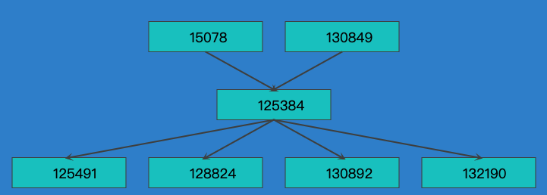
大家可以进一步思考下，如果某一天某张表延迟了，或者数据错了，可能是哪些原因引起的？
上面的层级关系，形成了我们常说的依赖调度，环环相扣。

Slide 27
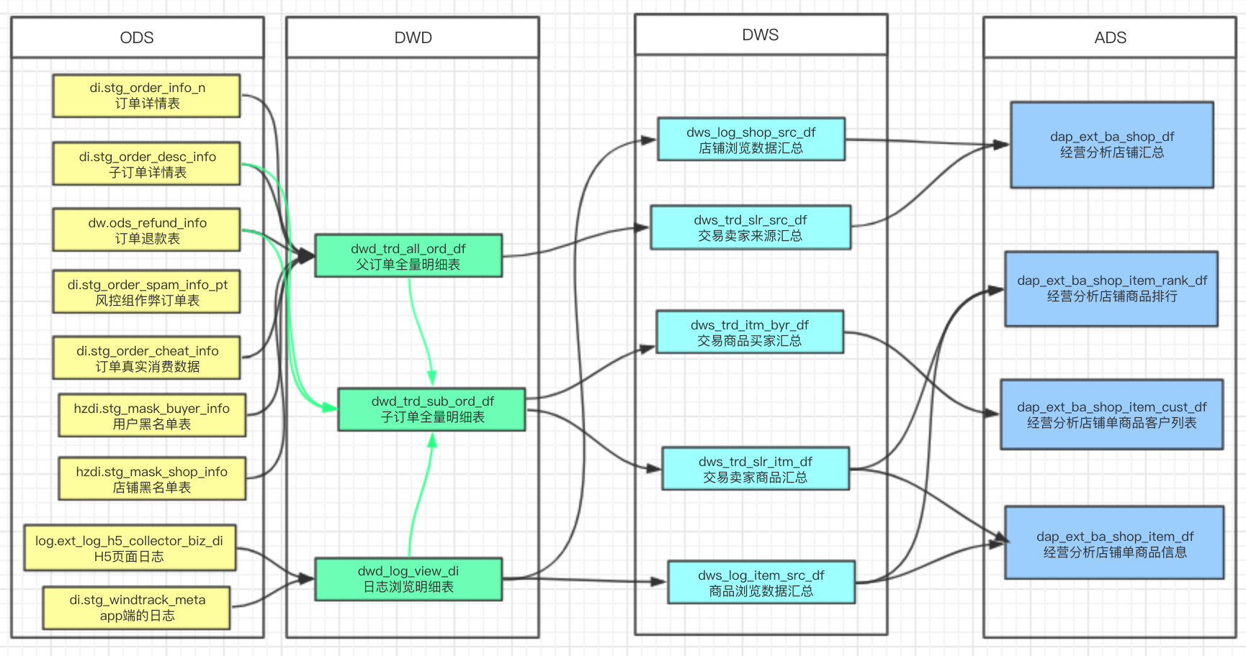
四层模型
经营分析产品——模型设计

Slide 28
经常听到的关键词：
集群 kafka/hadoop/flink/es/hbase/presto
Hbase：主要适用于k-v的查询场景
Es：主要适用于条件查询的场景
Kafka：主要用于日志消息，实时数仓的消息也一般存储在这里。
调度
Hive表
Ods/dwd/dws/ads/dim
集群
yarn

Slide 29

有哪些工具来让整个大数据run起来呢？

Slide 30
目录
一、大数据在微店应用的经典案例
二、微店大数据技术
三、常用的系统使用以及注意事项
四、当前面临的困难和挑战

Slide 31
大数据体系基本架构

Slide 32
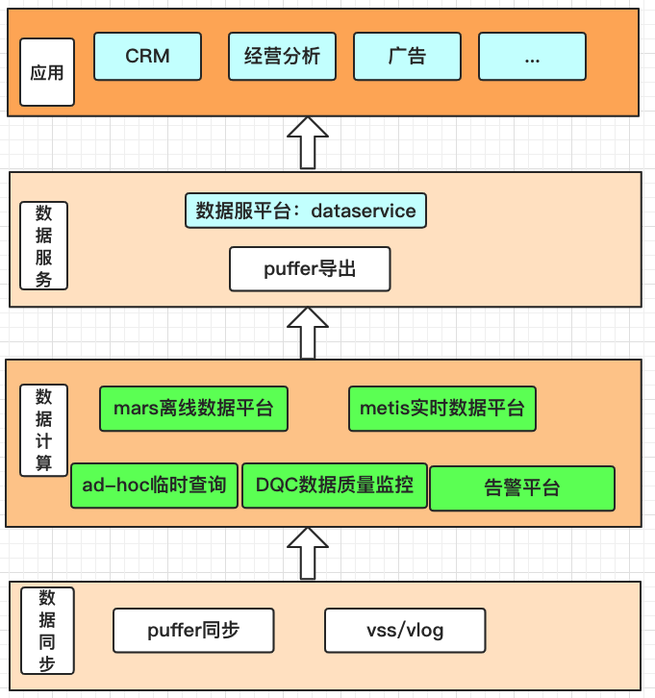
大数据主要的工具平台

Slide 33
数据治理
数据地图-血缘关系
大数据测试平台
数据形态报告
数据对比
数据资产-存储相关
任务运维-计算相关
快速比对count值
Hbase查询
其他工具

Slide 34
常用操作需要注意的点：
1、建表一定要设置生命周期，如果只是使用临时表，请使用temp库，7天默认删除。
2、查表一定要注意加上分区。
3、临时查询请用adhoc，速度是mars上查询的大约10倍。

Slide 35

Hadoop任务错误排查
怎么报错了?mars上怎么也没详细错误？
我的任务怎么跑了这么久还没出来？
这谁的任务？占了集群这么多资源？!
Guoyu集群任务分析和查看 请戳这里

Slide 36
常用工具列表
使用场景 | 工具名称 | 工具地址
离线数据调度任务调试&开发&发布 | mars | http://mars3.vdian.net
实时数据调度任务调试&开发&发布 | metis | http://d.vdian.net/metis.html#/
大数据测试平台，主要包括数据形态报告、数据比对、hbase查询 | dwtest | http://dwtest.vdian.net/dataform/taskList
hive数据快速查询 | Ad-hoc | http://d.vdian.net/#/
离线数据调度后，监控数据的准确性 | 数据质量监控DQC | http://d.vdian.net/dqc.html#/
离线数据调度后，监控数据的及时性 | 告警平台 | http://d.vdian.net/alarm.html#/
配置数据服务接口 | 数据服务平台dataservice | http://d.vdian.net/dsManager.html#/
创建hive表 | 表管理 | http://d.vdian.net/index.html#/tbl-manager
从db同步数据到hive | 数据同步 | http://d.vdian.net/dataSync.html#/
把hive数据同步到es或者hbase | 数据导出 | http://d.vdian.net/dataSync.html#/
测试执行过程中可能需要的环境、工具信息：请戳
数据开发系列课程：请戳
工具使用手册汇总：请戳

Slide 37
目录
一、大数据在微店应用的经典案例
二、微店大数据技术
三、常用的系统使用以及注意事项
四、当前面临的困难和挑战

Slide 38
一、数据延迟
集群问题
工具问题：数据同步、数据导出、告警、mars等
代码可优化

Slide 39
二、其他治理
存储
计算
quota制度
生命周期管理
埋点规范治理
源头数据
数据连动
下线无用任务
任务自动优化

Slide 40

总结：
1、熟悉大数据体系的数据流向图，了解数仓的4层模型。
2、知道有哪些工具，并知道什么时候该用什么工具。
3、源头数据的变动和准确性对大数据影响很大，有数据意识，业务有变更或者有新业务上了，要通知到大数据团队。

Slide 41
Thanks&QA

